Slide 1
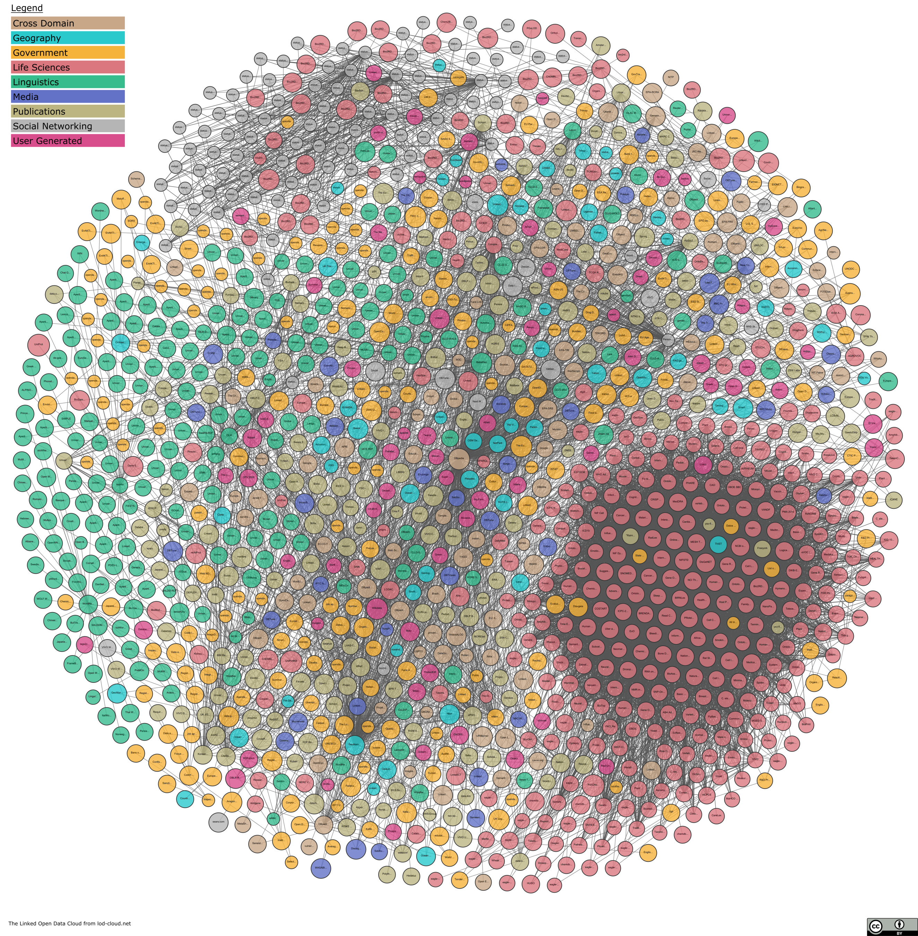
Από το Web2.0 στο Web3.0: Semantics, Open Data, Linked Data
Γεράσιμος Ραζής (razis@uth.gr)
1

Slide 2
Web evolution (Web 1.0, 2.0, 3.0)
Ορισμοί – Διάκριση
Από το σήμερα (Web 2.0) στο κοντινό αύριο (Web 3.0)
Τα συστατικά του Web 3.0
Ανοικτότητα (Open Data)
Semantics (Σημασιολογία)
Controlled Vocabularies (Ελεγχόμενα Λεξιλόγια)
Ο δρόμος προς τα Διασυνδεδεμένα Δεδομένα (Linked Open Data cloud)
Παράδειγμα
2

Slide 3
https://urenio.org/2011/11/17/semantic-web-for-smart-cities/
3

Slide 4
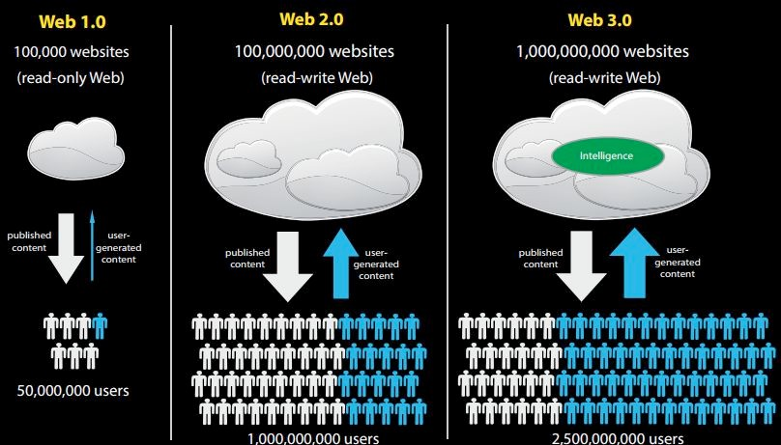
4

Slide 5
5

Slide 6
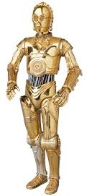
http://theodi.org/
Open Data is Data that: anyone*
can
access
use
modify
share
Under explicit license
* anyone means anyone (even the machines) → machine readable format
6

Slide 7
7

Slide 8
8

Slide 9
9

Slide 10
10

Slide 11
11

Slide 12
Plain text
CSV
XML
JSON
HTML
RDF
12

Slide 13
13

Slide 14
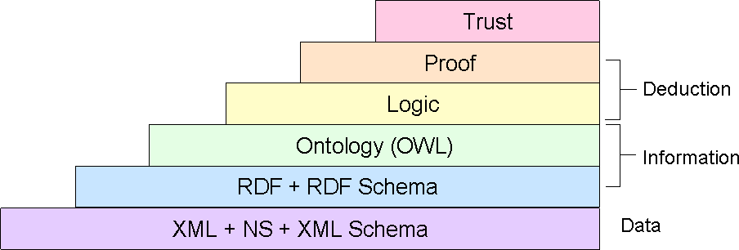
Βασικός πυρήνας σημασιολογίας
14

Slide 15
Property
Resource A
Resource B
Ας φανταστούμε ένα Resource σαν μία κλάση με πολλά στιγμιότυπα
15

Slide 16
Έχει Πρωτεύουσα
Χώρα
Πόλη
Το μοντέλο μπορεί να επεκταθεί ... και άλλο !!!
16

Slide 17
Έχει Πρωτεύουσα
Χώρα
Πόλη
Έχει Δήμαρχο
Πρόσωπο
... και άλλο !!!
17

Slide 18
Έχει Πρωτεύουσα
Χώρα
Πόλη
Έχει Πληθυσμό
Έχει Δήμαρχο
Νούμερο
Πρόσωπο
... και άλλο !!!
18

Slide 19
Έχει Πρωτεύουσα
:Ελλάδα
:Αθήνα
Έχει Πληθυσμό
Έχει Δήμαρχο
3.753.783
:Χάρης_Δούκας
19

Slide 20
Predicate
Subject
Object
Έχει_ Πρωτεύουσα
:Ελλάδα
:Αθήνα
Έχει_Δήμαρχο
:Χάρης_Δούκας
:Αθήνα
Έχει_
Πληθυσμό
:Αθήνα
3.753.783
20

Slide 21
21

Slide 22
Predicate
Subject
Object
Property
URI
URI
Controlled Vocabularies
Property
URI
Literal
22

Slide 23
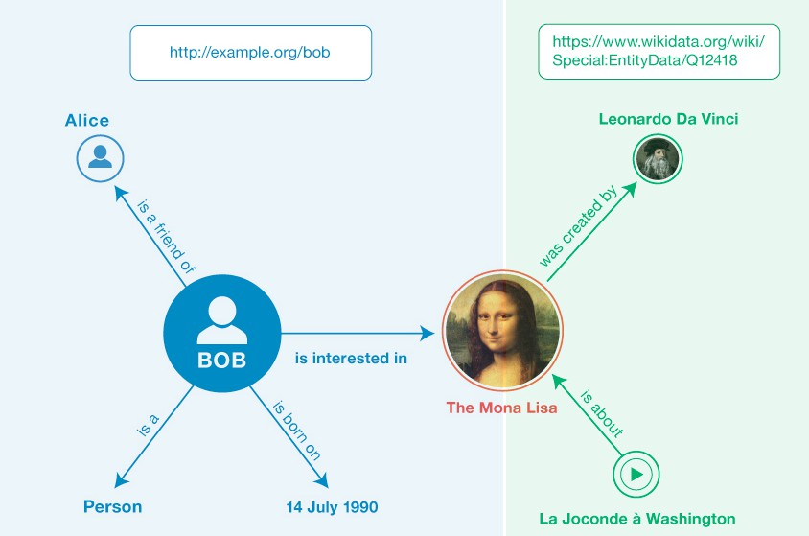
23

Slide 24
24

Slide 25
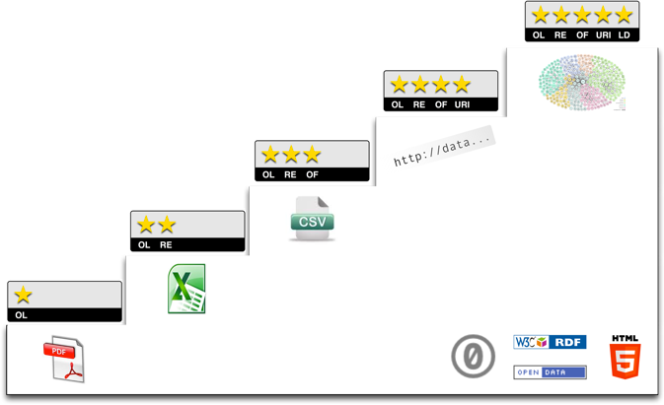
RDF/S
csv, xml, json
excel
pdf, image
http://5stardata.info/
25

Slide 26
Book Catalogue
id | author | title | price | publish_date | description
32245 | Μυλωνάς Φοίβος | Εισαγωγή στην επεξεργασία εικόνας | 55 | 01/09/2012 | Το βιβλίο αυτό περιγράφει ...
Metadata
book
Data
26

Slide 27
Book Catalogue
id | author | title | price | publish_date | description
32245 | Μυλωνάς Φοίβος | Εισαγωγή στην επεξεργασία εικόνας | 55 | 01/09/2012 | Το βιβλίο αυτό περιγράφει ...
Metadata
book
Data
id, author, title, price, publish_date, description
32245, Μυλωνάς Φοίβος, Εισαγωγή στην επεξεργασία εικόνας, 55, 01/09/2012, Το βιβλίο αυτό περιγράφει ...
27

Slide 28
Book Catalogue
id | author | title | price | publish_date | description
32245 | Μυλωνάς Φοίβος | Εισαγωγή στην επεξεργασία εικόνας | 55 | 01/09/2012 | Το βιβλίο αυτό περιγράφει ...
Metadata
book
Data
<book>
<id> 32245</id>
<author> Μυλωνάς Φοίβος </author>
<title> Εισαγωγή στην επεξεργασία εικόνας</title>
<price>55</price>
<publish_date> 01/09/2012</publish_date>
<description> Το βιβλίο αυτό περιγράφει ...</description>
</book>
28

Slide 29
Book Catalogue
id | author | title | price | publish_date | description
32245 | Μυλωνάς Φοίβος | Εισαγωγή στην επεξεργασία εικόνας | 55 | 01/09/2012 | Το βιβλίο αυτό περιγράφει ...
Metadata
book
Data
{
"id": " 32245 ",
"author": "Μυλωνάς Φοίβος",
"title": " Εισαγωγή στην επεξεργασία εικόνας", "price": " 55 ",
"publish_date": " 01/09/2012 ",
"description": " Το βιβλίο αυτό περιγράφει ...”
}
29

Slide 30
Semantics
Metadata
Book Catalogue
id | author | title | price | publish_date | description
32245 | Μυλωνάς Φοίβος | Εισαγωγή στην επεξεργασία εικόνας | 55 | 01/09/2012 | Το βιβλίο αυτό περιγράφει ...
book
Data
book
hasId: 32245
hasAuthor: Μυλωνάς Φοίβος
hasTitle: Εισαγωγή στην επεξεργασία εικόνας price: 55
publishDate: 01/09/2012
description: Το βιβλίο αυτό περιγράφει ...
30

Slide 31
subject
book
hasId: 32245
hasAuthor: Μυλωνάς Φοίβος
hasTitle: Εισαγωγή στην επεξεργασία εικόνας price: 55
publishDate: 01/09/2012
description: Το βιβλίο αυτό περιγράφει ...
predicate
object
Το βιβλίο αυτό περιγράφει ...
32245
hasId description
55
price
Εισαγωγή στην επεξεργασία εικόνας
book
publishDate
hasTitle
01/09/2012
hasAuthor
Μυλωνάς Φοίβος
31

Slide 32
Semantics
Book Catalogue
id | author | title | price | publish_date | description
32245 | Μυλωνάς Φοίβος | Εισαγωγή στην επεξεργασία εικόνας | 55 | 01/09/2012 | Το βιβλίο αυτό περιγράφει ...
Metadata
book
Data
<rdf:RDF
xmlns:rdf="http://www.w3.org/1999/02/22-­‐rdf-­‐syntax-­‐ns#" xmlns:bs="http://www.mybookstore.gr/book_catalogue#">
<rdf:Description rdf:about="BOOK_RESOURCE_URI">
<bs:hasId>32245</bs:hasId>
<bs:hasTitle>Εισαγωγή στην επεξεργασία εικόνας</bs:hasTitle>
<bs:hasAuthor>Μυλωνάς Φοίβος</bs:hasAuthor>
<bs:price>55</bs:price>
<bs:publishDate>01/09/2012</bs:publishDate>
<bs:description> Το βιβλίο αυτό περιγράφει... </bs:description>
</rdf:Description>
</rdf:RDF>
32

Slide 33
Metadata
Author Catalogue
name | surname | institution | Book title1 | Book title2 | Book title3
Φοίβος | Μυλωνάς | Ιόνιο Πανεπιστήμιο | Εισαγωγή στην επεξεργασία εικόνας | … | …
author
Data
33

Slide 34
Semantics
Metadata
Author Catalogue
name | surname | institution | Book title1 | Book title2 | Book title3
Φοίβος | Μυλωνάς | Ιόνιο Πανεπιστήμιο | Εισαγωγή στην επεξεργασία εικόνας | … | …
author
Data
author
hasName: Φοίβος hasSurname: Μυλωνάς worksFor: Ιόνιο Πανεπιστήμιο
isAuthorOf: Εισαγωγή στην επεξεργασία εικόνας
34

Slide 35
subject
author
hasName: Φοίβος hasSurname: Μυλωνάς worksFor: Ιόνιο Πανεπιστήμιο
isAuthorOf: Εισαγωγή στην επεξεργασία εικόνας
predicate
object
Μυλωνάς
Φοίβος
hasSurname
hasName
author
worksFor
isAuthorOf
Ιόνιο Πανεπιστήμιο
Εισαγωγή στην επεξεργασία εικόνας
35

Slide 36
Υπάρχει κάποια σχέση μεταξύ των dataset αυτών;
36

Slide 37
author
hasAuthor
isAuthorOf
book
Τι κοινό έχουν οι ιδιότητες hasAuthor και isAuthorOf ;;;
37

Slide 38
Το αρχικό Resource της μίας είναι το τελικό της άλλης !!
author
hasAuthor
isAuthorOf
book
Property | Domain | Range
hasAuthor | book | author
isAuthorOf | author | book
38

Slide 39
Properties
author
Author Catalogue
Διασύνδεση με αντίστροφες ιδιότητες
book
Book Catalogue
Properties
39

Slide 40
Properties
author
Author Catalogue
Διασύνδεση με αντίστροφες ιδιότητες
Διασύνδεση Πηγών
book
Book Catalogue
Properties
40

Slide 41
Μυλωνάς
Φοίβος
hasSurname
hasName
author
worksFor
Ιόνιο Πανεπιστήμιο
hasAuthor
isAuthorOf
32245
hasId
price
55
Εισαγωγή στην ...
book
publishDate
hasTitle
01/09/2012
description
Το βιβλίο αυτό περιγράφει
41

Slide 42
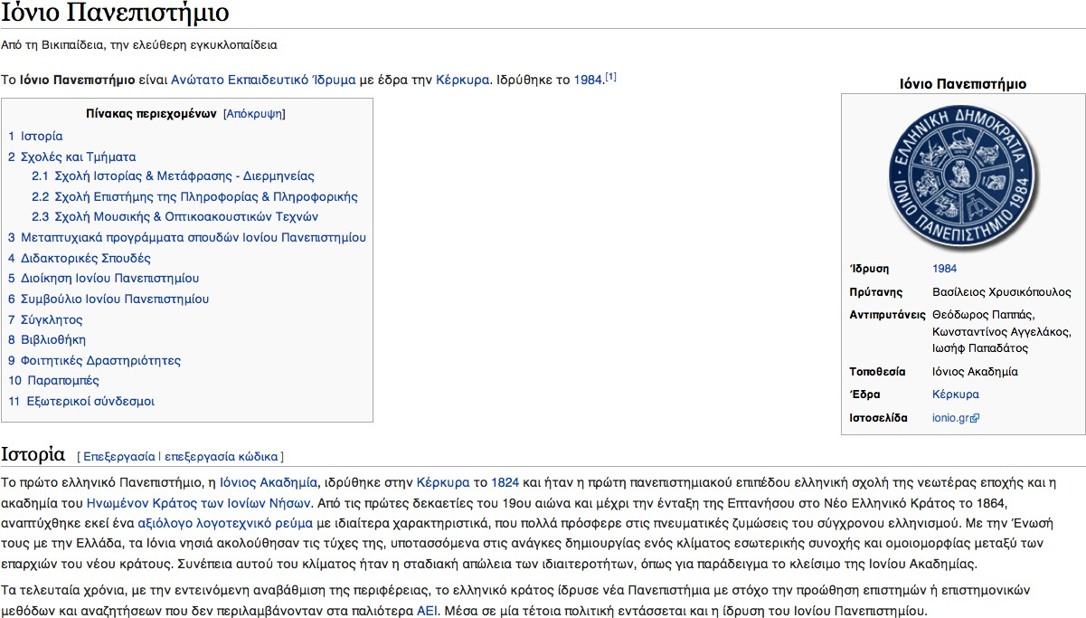
https://el.wikipedia.org/wiki/Ιόνιο_Πανεπιστήμιο
42

Slide 43
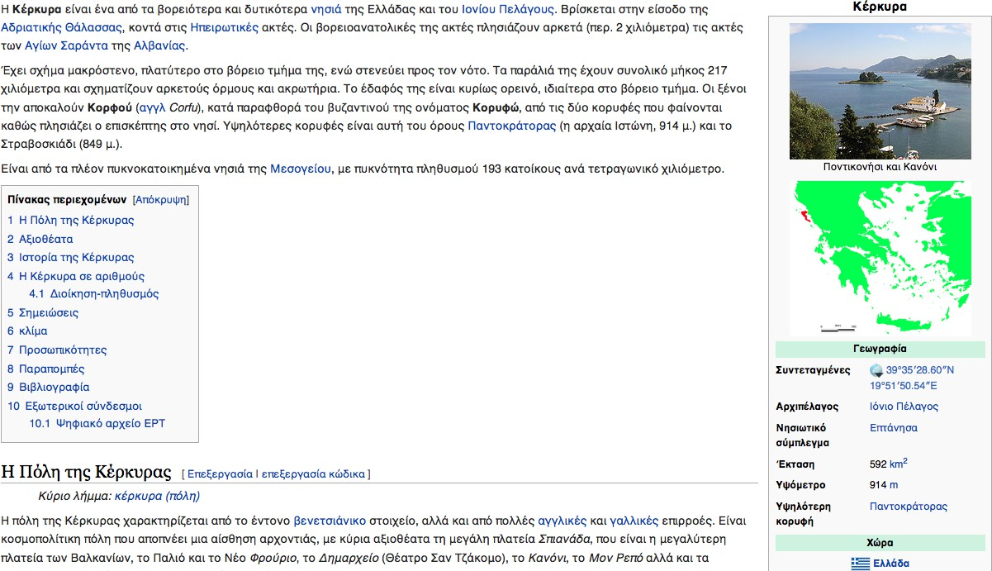
https://el.wikipedia.org/wiki/Κέρκυρα
43

Slide 44
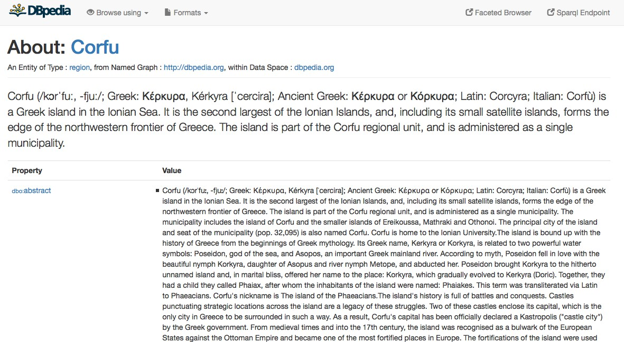
http://dbpedia.org/page/Corfu
44

Slide 45
subject
object
predicate
http://dbpedia.org/page/Corfu
45

Slide 46
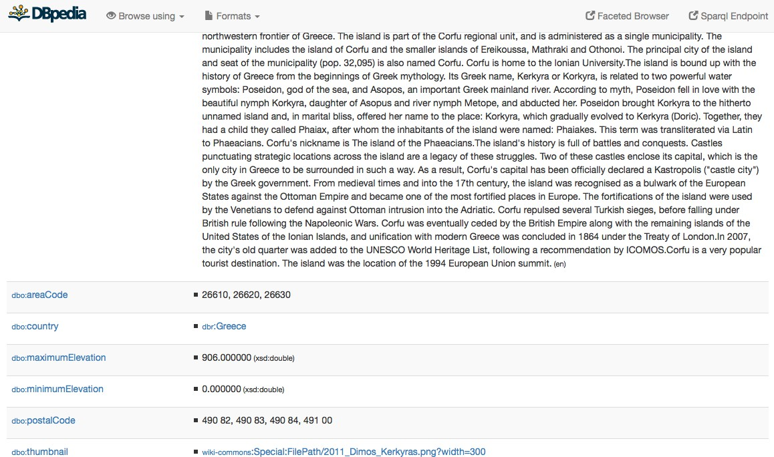
predicate
object
http://dbpedia.org/page/Corfu
46

Slide 47
** http://dbpedia.org/page/Corfu
102071
dbo:population
dbo:areaCode
** City
26610
dbpprop:locatedIn
dbo:locationOf
* University
dbpprop:name
dbpprop:foundingYear
Ιόνιο Πανεπιστήμιο
1984
* https://el.wikipedia.org/wiki/Ιόνιο_Πανεπιστήμιο
47

Slide 48
Μυλωνάς
Φοίβος
hasSurname
hasName
author
worksFor
hasAuthor
isAuthorOf
32245
dbo:locationOf
hasId
price
55
Εισαγωγή στην ...
book
publishDate
hasTitle
01/09/2012
description
Το βιβλίο αυτό περιγράφει
48

Slide 49
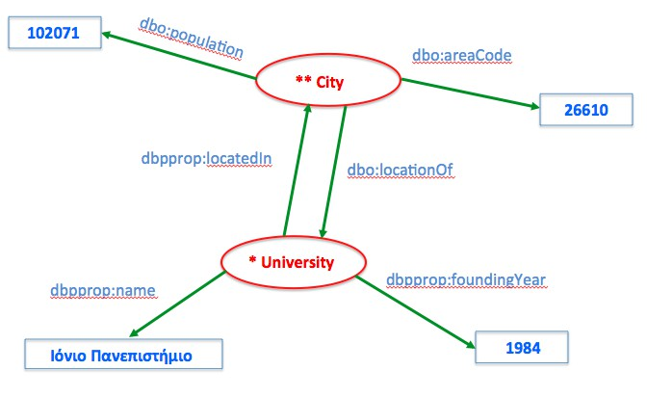
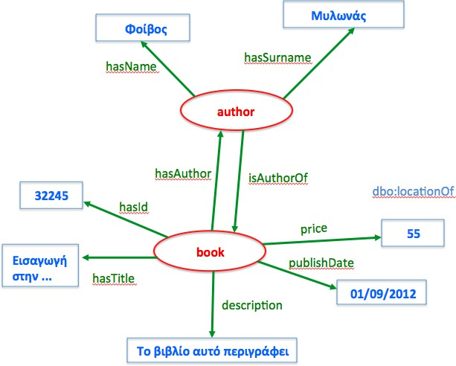
worksFor
49

Slide 50
gr:hasCurrencyValue
foaf:name
foaf:surname
dc:creator
dc:type
dc:identifier
foaf:member
dc:date
dc:title
dc:description
50

Slide 51
Μυλωνάς
Φοίβος
foaf:surname
foaf:name
foaf:member
dc:creator
dc:type
32245
dbpedia-­‐owl:location of
dc:identifier
gr:hasCurrencyValue
55
Εισαγωγή στην ...
dc:date
dc:title
01/09/2012
dc:description
Το βιβλίο αυτό περιγράφει
51

Slide 52
https://lod-cloud.net/
52

